Slide 1
02
11/jul/26
A

Slide 2
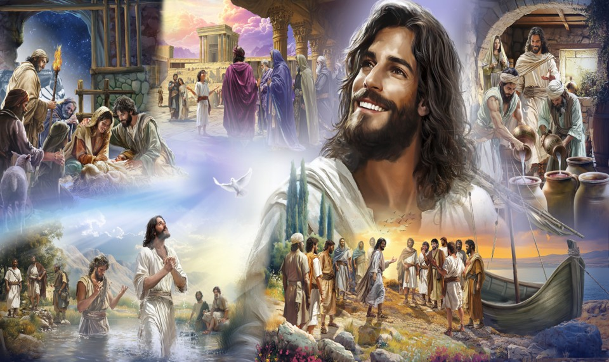
Bem-vindos à Escola Sabatina

Slide 3
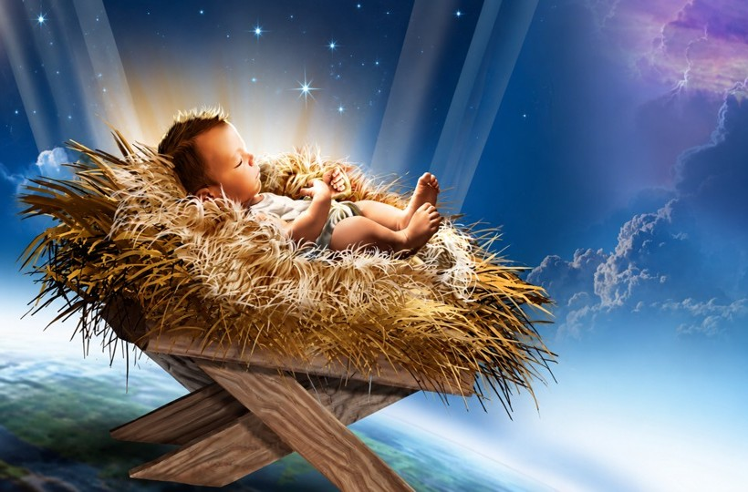
Amor de Deus por nós

Slide 4

11. Hoje Escolhi Ser Feliz
Cada dia ao acordar, a cada manhã
Você desconhece o que vai encontrar.
Talvez problemas e desafios,
Ou montanhas a escalar.
Mesmo as coisas sendo incertas,
Você escolhe com o as enfrentar. 2X
Mas eu decidi estar contente,
Eu escolhi ser feliz.
Saltitando alegre, um sorriso no rosto,
Pois escolhi ser feliz.
Sim, eu decidi estar contente,
Eu escolhi ser feliz.
Saltitando alegre, um sorriso no rosto,
Pois escolhi ser feliz.

Slide 5
2. A Bíblia é um tesouro
A Bíblia, a Bíblia
É um tesouro.
Valor assim, valor assim, 2X
Jamais foi visto.
Nela, então, posso encontrar
A Cristo. Cristo.
Cristo.

Slide 6
5. Com Reverência
Com reverência
Falaremos com Rei dos Reis 2X
Conte-lhe tudo
Esta é a hora da oração
Oremos, pois, agora ao nosso Pai
Amém.

Slide 10
10. Graças Dou, Pai
Graças dou, Pai
Pelas bençãos de Tuas mãos
Eu te devolvo, um pouco só
Do muito que me dás 2X
Que esta oferta seja abençoada, enfim
Traga auxílio e ajuda
Para quem necessitar

Slide 11
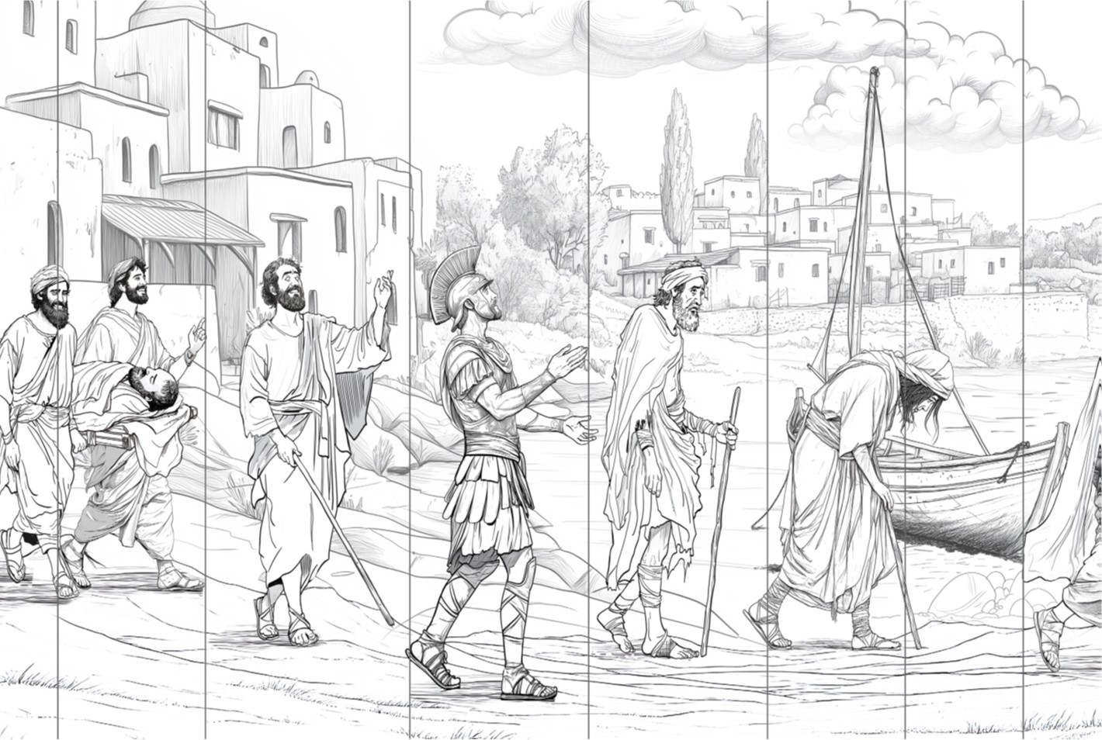
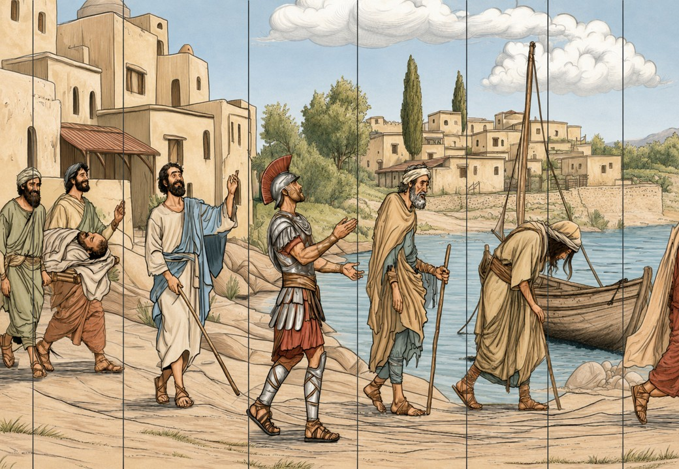
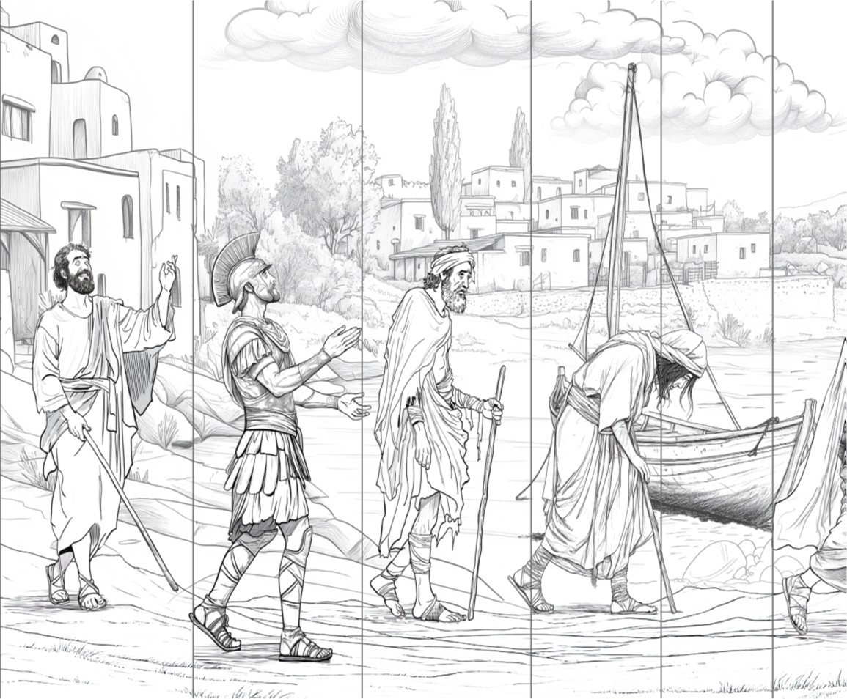
01
02
03
04
05
06
07

Slide 12
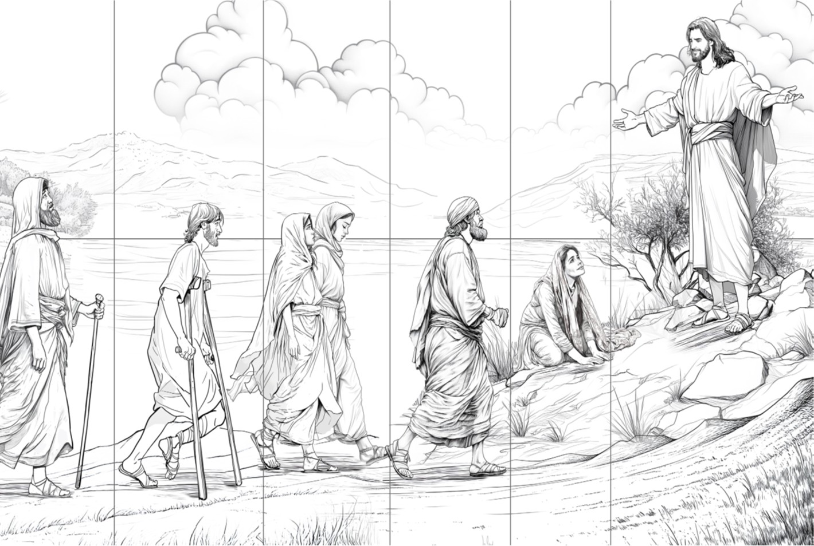
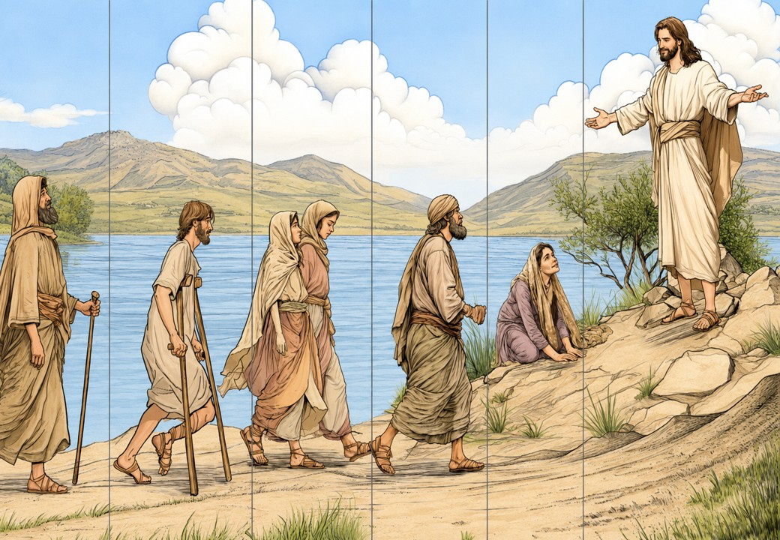
08
09
10
11
12
13

Slide 13
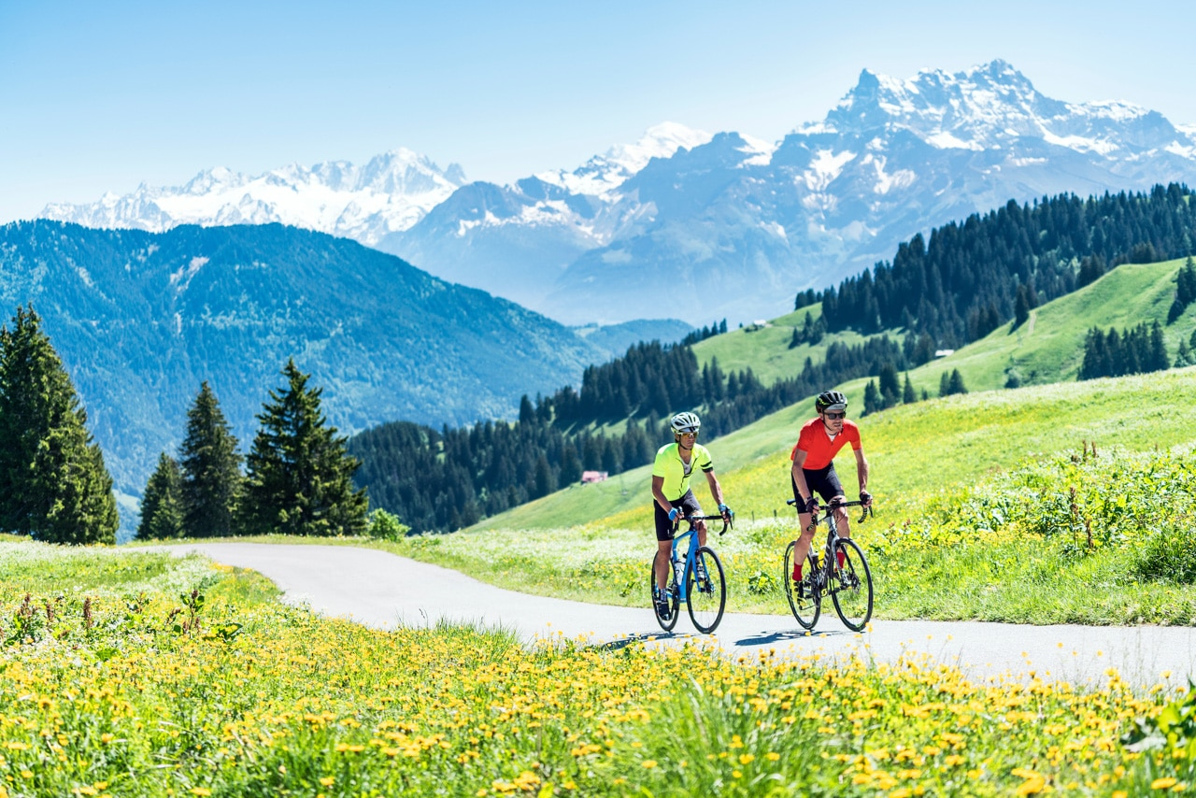
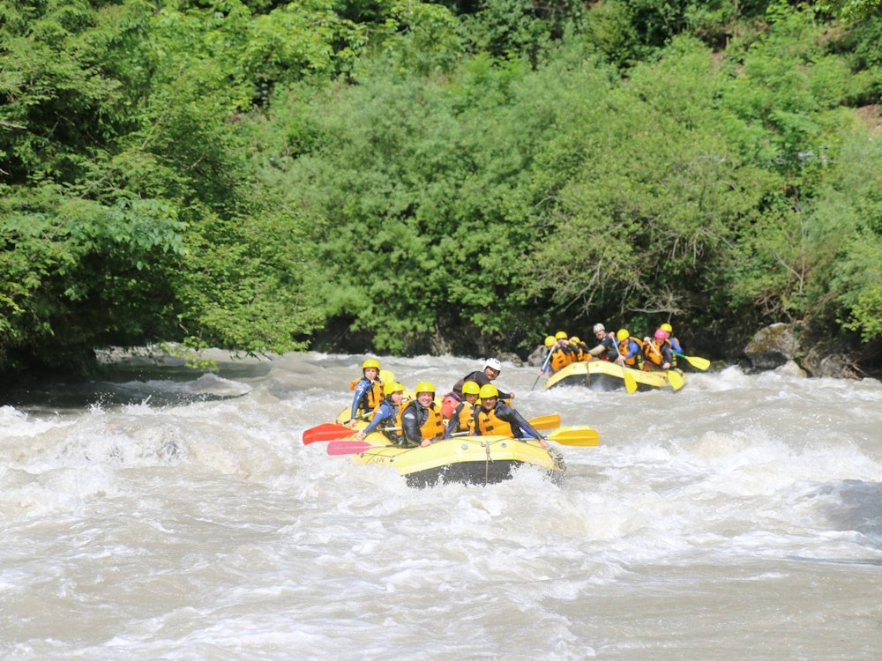
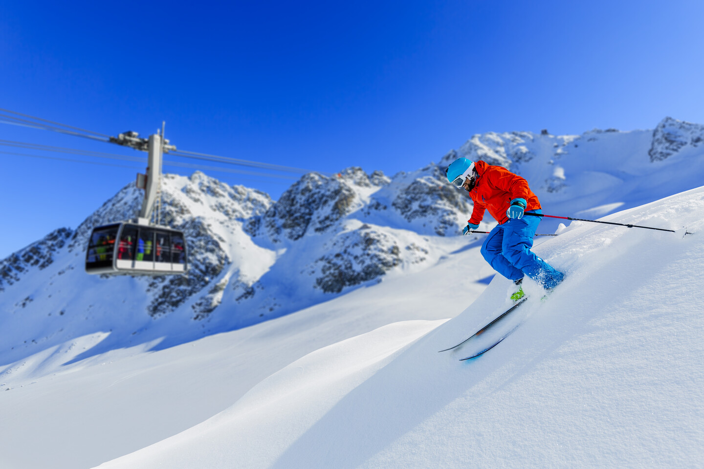
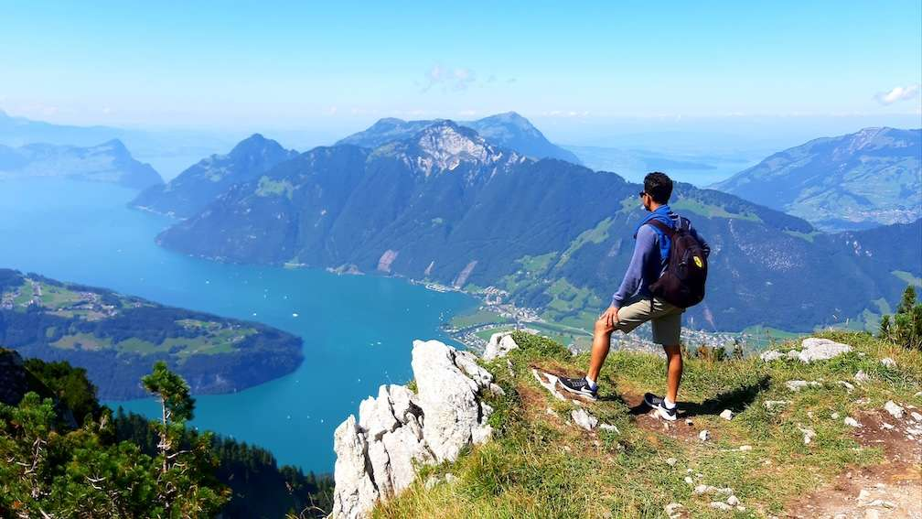

S02
Nas regiões italiana e francesa da Suíça, as pessoas conhecem a Deus principalmente por meio de estudos bíblicos ou
pequenos grupos, amigos, eventos de saúde e encontros temáticos. Muitos suíços gostam de realizar atividades ao ar livre,
como trilhas, mountain bike, rafting e esqui. As crianças convidam amigos para participar de atividades assim promovidas
pela igreja e, depois, para ir à Escola Sabatina ou a outros programas realizados na congregação.
mountain bike
rafting
esqui
Bandeira Suiça
trilha

Slide 14


Concurso 05/07/2026
Família novamente junta

Slide 15
1.
Qual o título da lição desta semana?
Jesus, Nosso Presente
Protegendo o Menino Jesus
Adorando o Bebê Jesus

Slide 16
2.
Qual é a Ideia Central da lição desta semana?
Deus pode guiar minha vida.
Jesus é digno do meu louvor e da minha adoração.
Jesus é o presente precioso de Deus para mim.

Slide 17
3.
Qual a referência do verso para decorar?
João 3:16
Salmo 146:1 e 2
Salmo 32:8

Slide 18
4.
Qual a distância aproximada entre Nazaré (onde viviam José e Maria) e Belém onde Jesus nasceu?
112 km
211 km
121 km

Slide 19
5.
Um dos nomes pelo qual Jesus foi chamado é Emanuel. Qual o significado desse nome?
Deus Conosco
Ungido, Escolhido
Principe da Paz

Slide 20
6.
Jesus nasceu em Belém. Qual o significado do nome dessa cidade?
Pão da vida
Casa do pão
Pão eterno

Slide 21
7.
Quando adulto Jesus se chamou de :
O Pão da Vida
Pão Eterno
Pão de Belém

Slide 22
Concurso 05/07/2026
Entregue suas respostas

Slide 23
1.
Qual o título da lição desta semana?
Jesus, Nosso Presente
Protegendo o Menino Jesus
Adorando o Bebê Jesus

Slide 24
2.
Qual é a Ideia Central da lição desta semana?
Deus pode guiar minha vida.
Jesus é digno do meu louvor e da minha adoração.
Jesus é o presente precioso de Deus para mim.

Slide 25
3.
Qual a referência do verso para decorar?
João 3:16
Salmo 146:1 e 2
Salmo 32:8
“Porque Deus amou tanto o mundo que deu Seu Filho único, para que todo o que Nele crer não pereça, mas tenha a vida eterna”
João 3:16\

Slide 26
4.
Qual a distância aproximada entre Nazaré (onde viviam José e Maria) e Belém onde Jesus nasceu?
112 km
211 km
121 km

Slide 27
5.
Um dos nomes pelo qual Jesus foi chamado é Emanuel. Qual o significado desse nome?
Deus Conosco
Ungido, Escolhido
Principe da Paz

Slide 28
6.
Jesus nasceu em Belém. Qual o significado do nome dessa cidade?
Pão da vida
Casa do pão
Pão eterno

Slide 29
7.
Quando adulto Jesus se chamou de :
O Pão da Vida
Pão Eterno
Pão de Belém

Slide 30
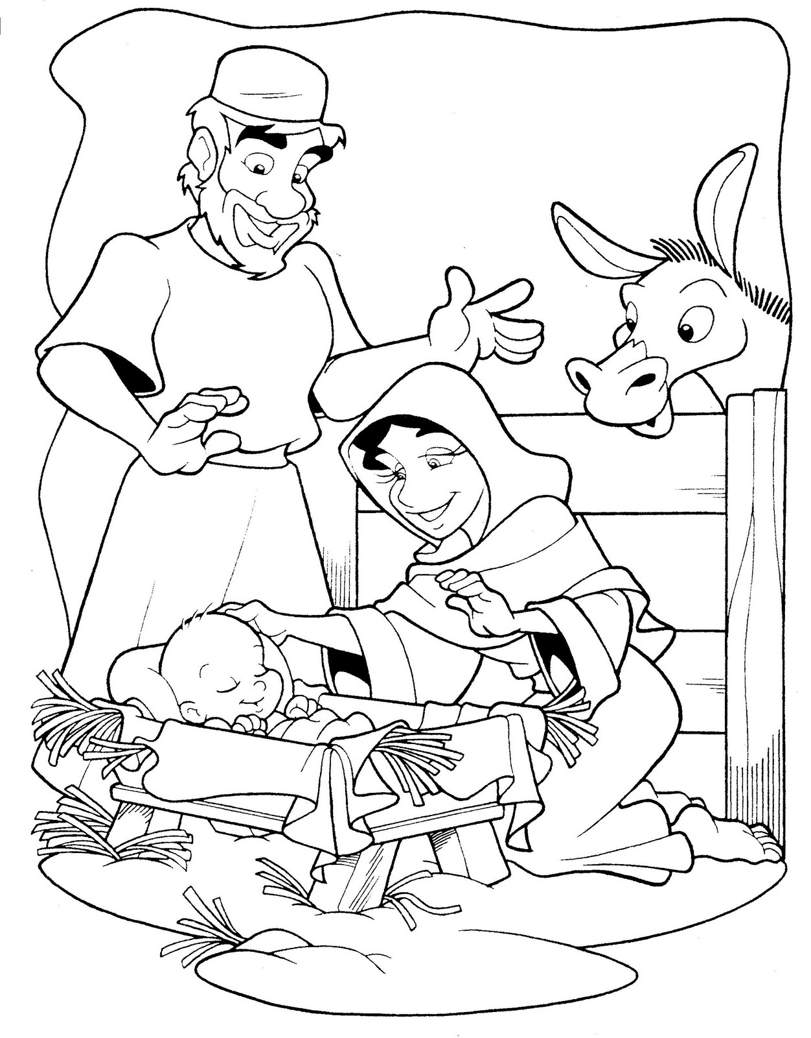
02
1. Topete do cavalo
2. Nariz do Cavalo
3. Roupa de Maria
4. Palha abaixo do lençol
5. Palha no pé da Manjedoura
6. Manga da roupa de Maria
7. Orelha de José
7
1
2
6
4
3
5

Slide 32
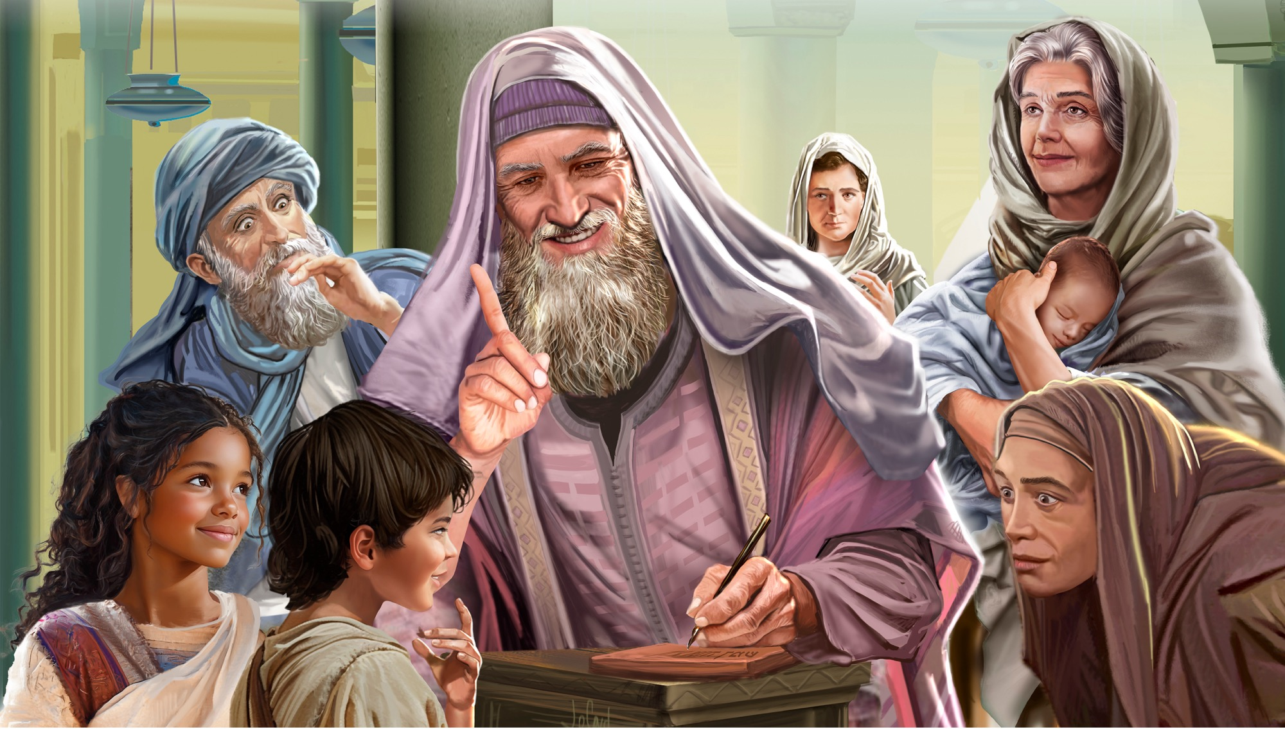
01
“Nada é impossível para Deus”
Lucas 1:37

Slide 33
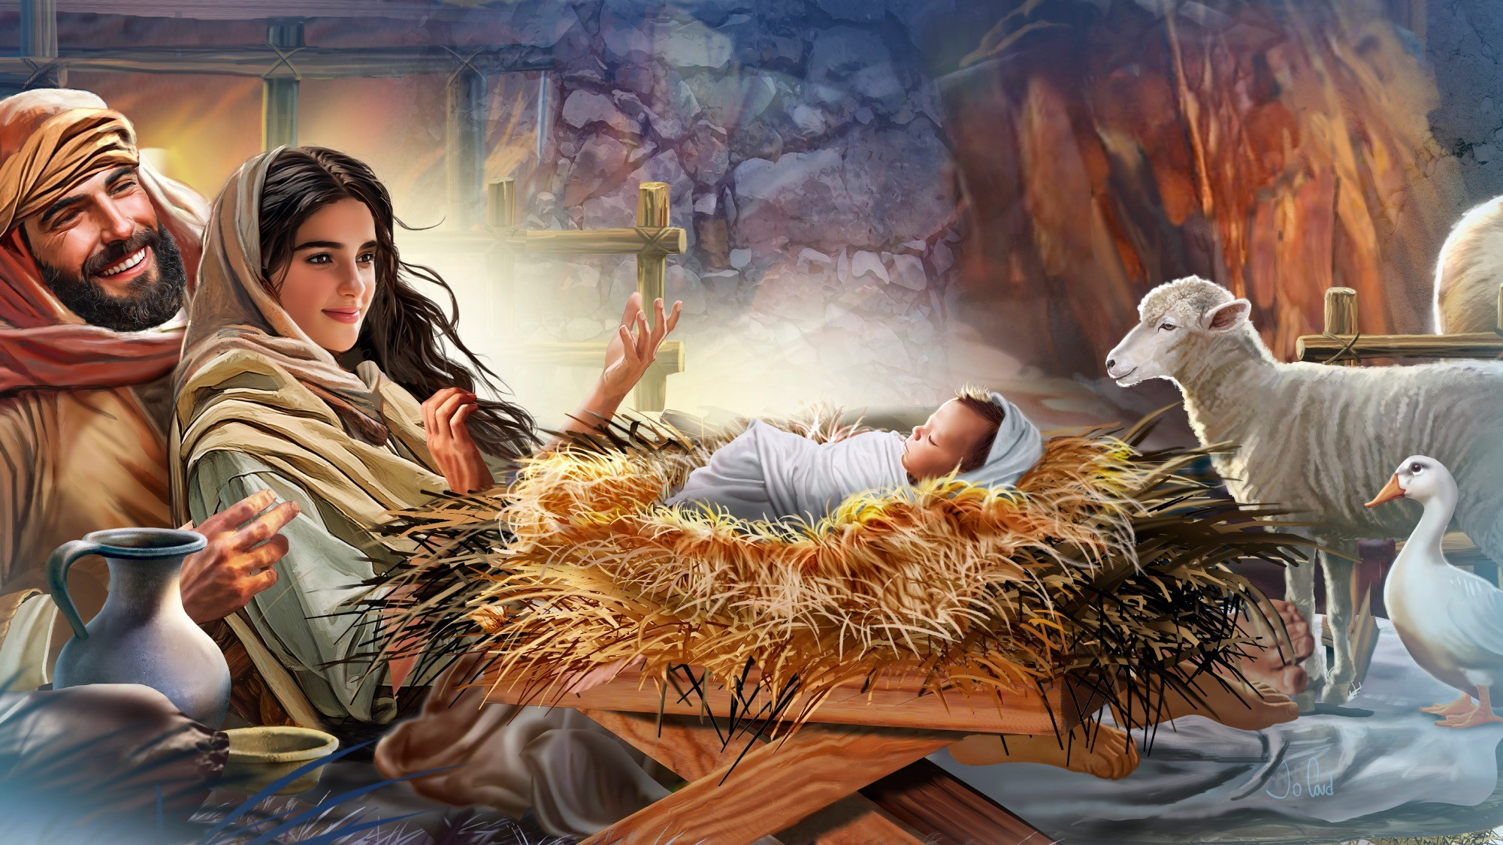
02
“Porque Deus amou tanto o mundo que deu Seu Filho único, para que todo o que Nele crer não pereça, mas tenha a vida eterna”
João 3:16

Slide 34
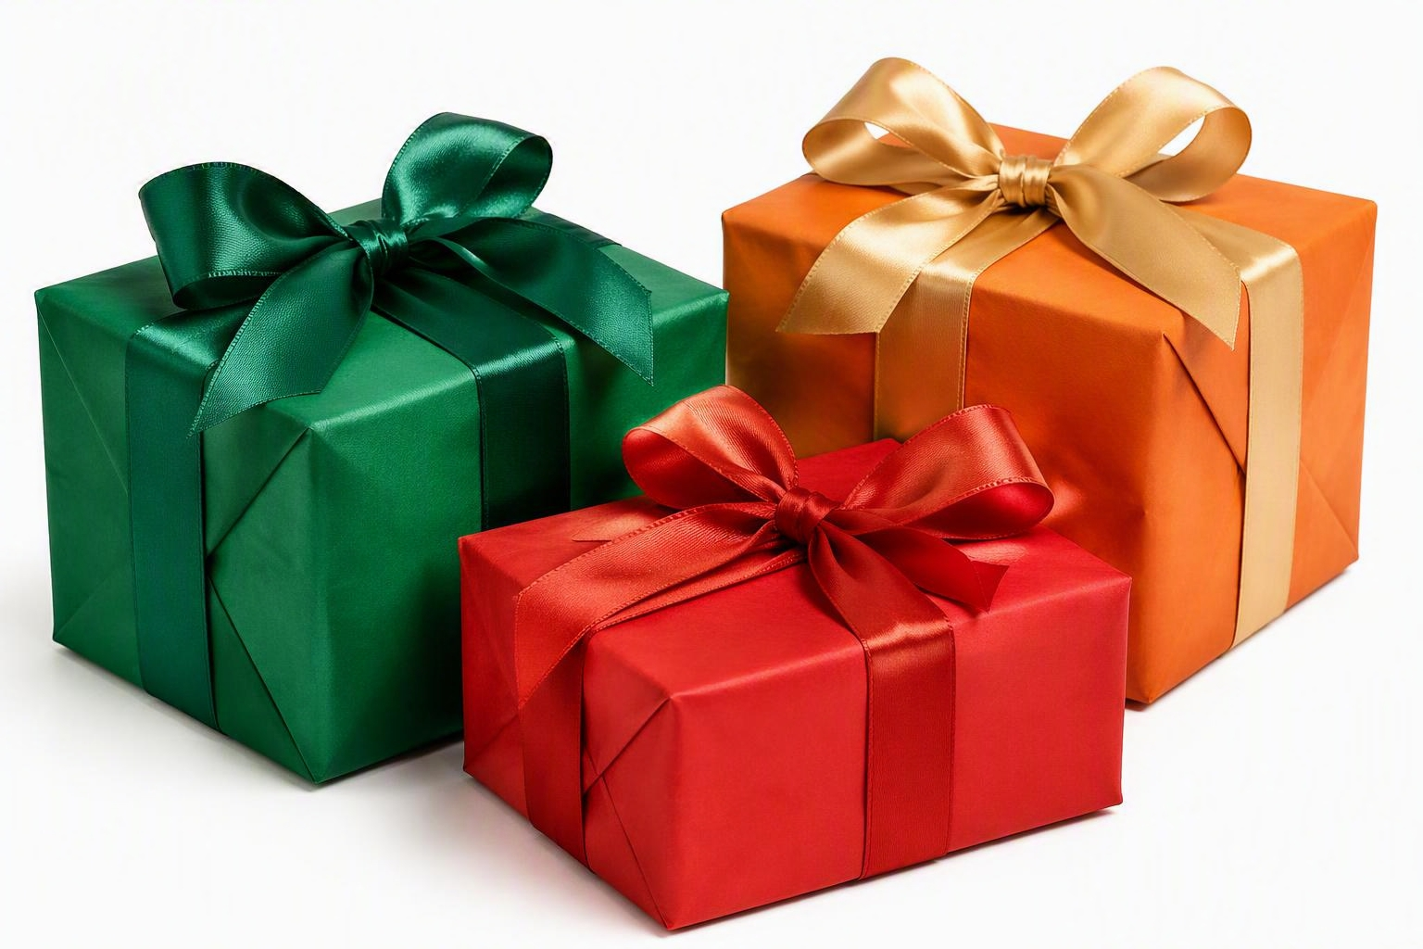
Quais são os melhores presentes que você poderia receber?
Deus deu ao mundo um Presente que é ainda melhor
do que qualquer um destes.
O Presente de Deus era pequeno, mas Se tornaria grande.
Ele é melhor do que qualquer coisa que vocês desejem ganhar.
É o melhor Presente de todos!

Slide 35
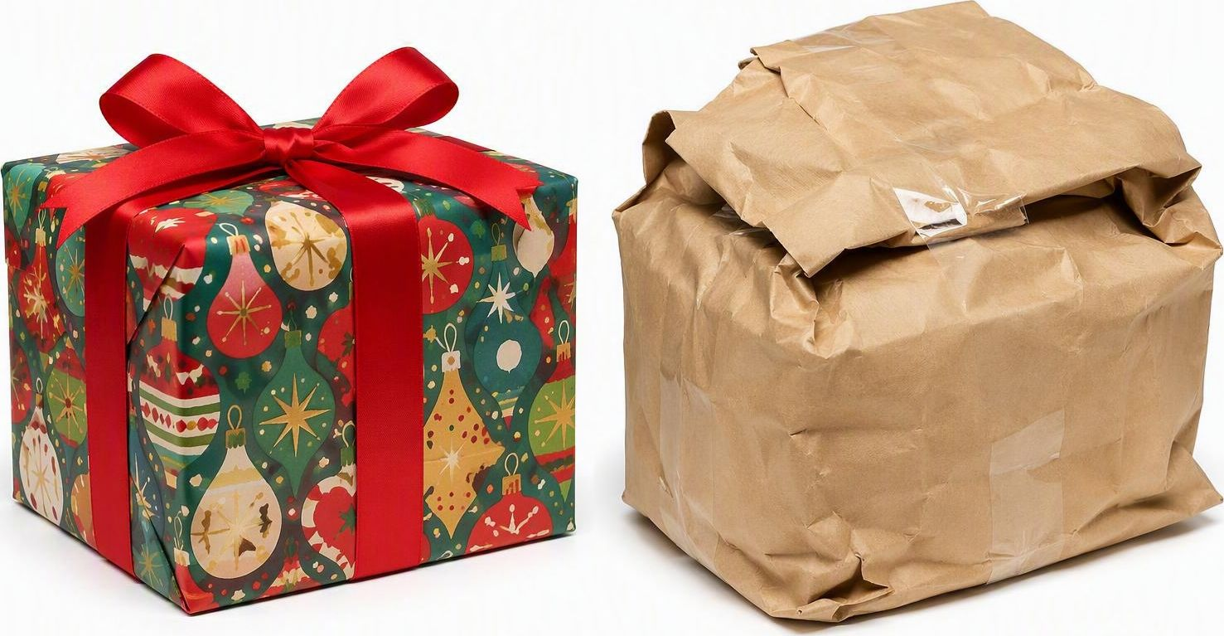
Qual destes presentes você escolheria?
Nem sempre o melhor embrulho tem o melhor presente
Você deve pensar que um presente tão importante quanto o que Deus deu ao mundo devesse ser oferecido em uma embalagem bonita e colocado em um lugar elegante. Mas a história bíblica de hoje nos mostrará que, surpreendentemente, esse Presente tão valioso veio de uma forma simples e comum.

Slide 36
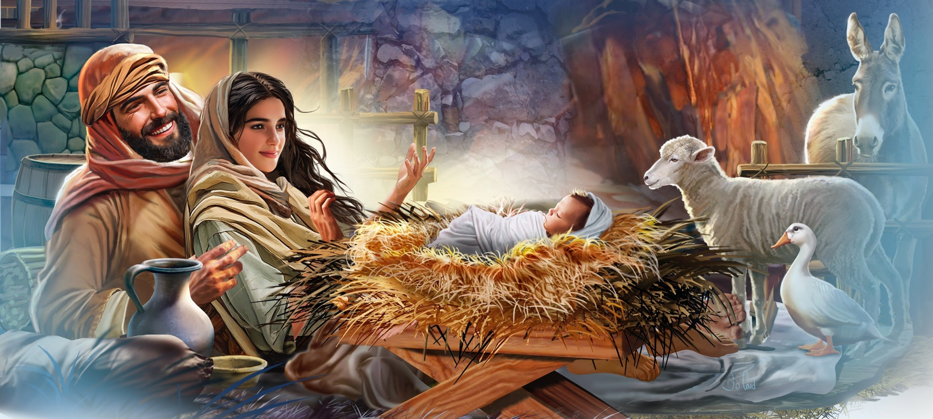
02
Jesus é o presente precioso de Deus para mim

Slide 37


Slide 38
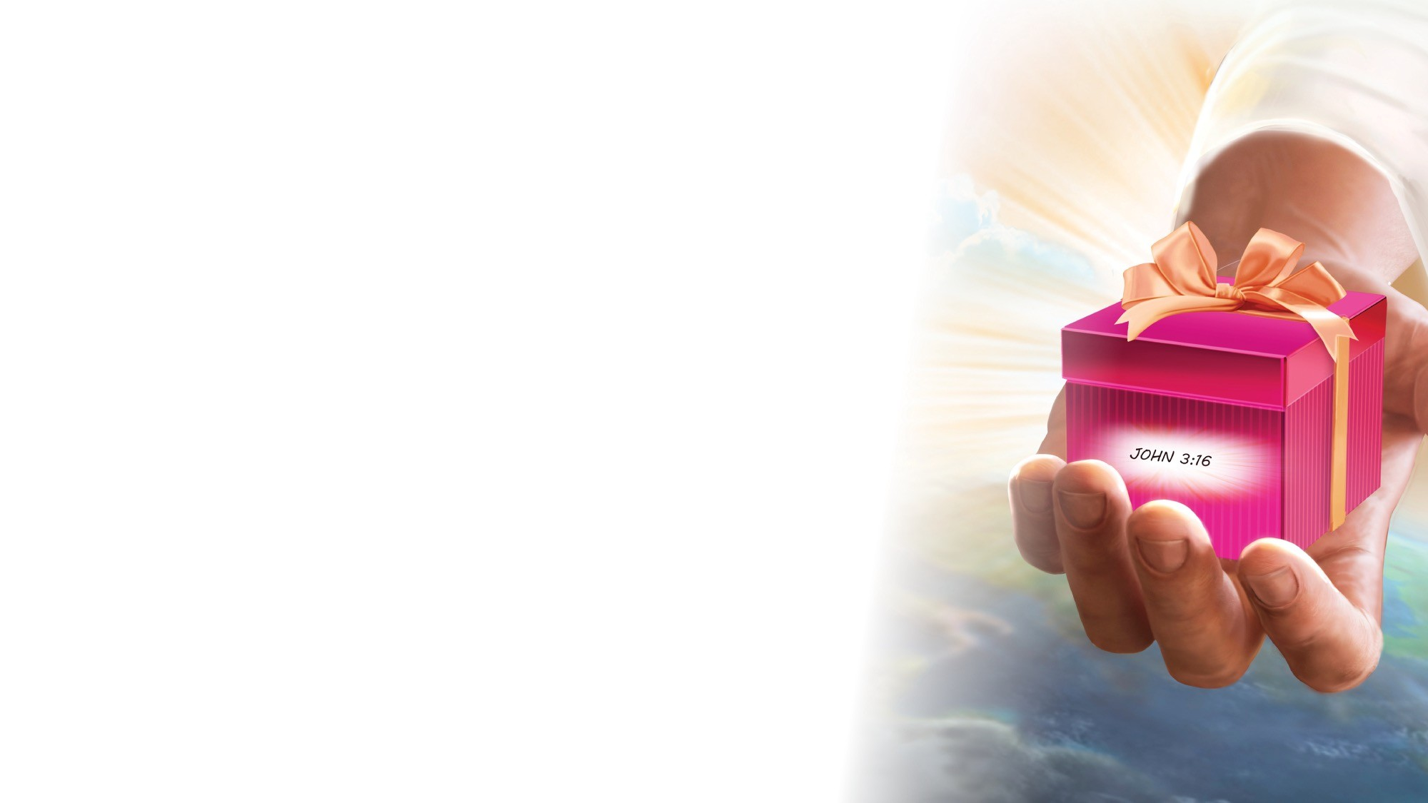
João 3:16
“Porque Deus amou tanto o mundo que deu Seu Filho único, para que todo o que Nele crer não pereça, mas tenha a vida eterna”
João 3:16

Slide 39
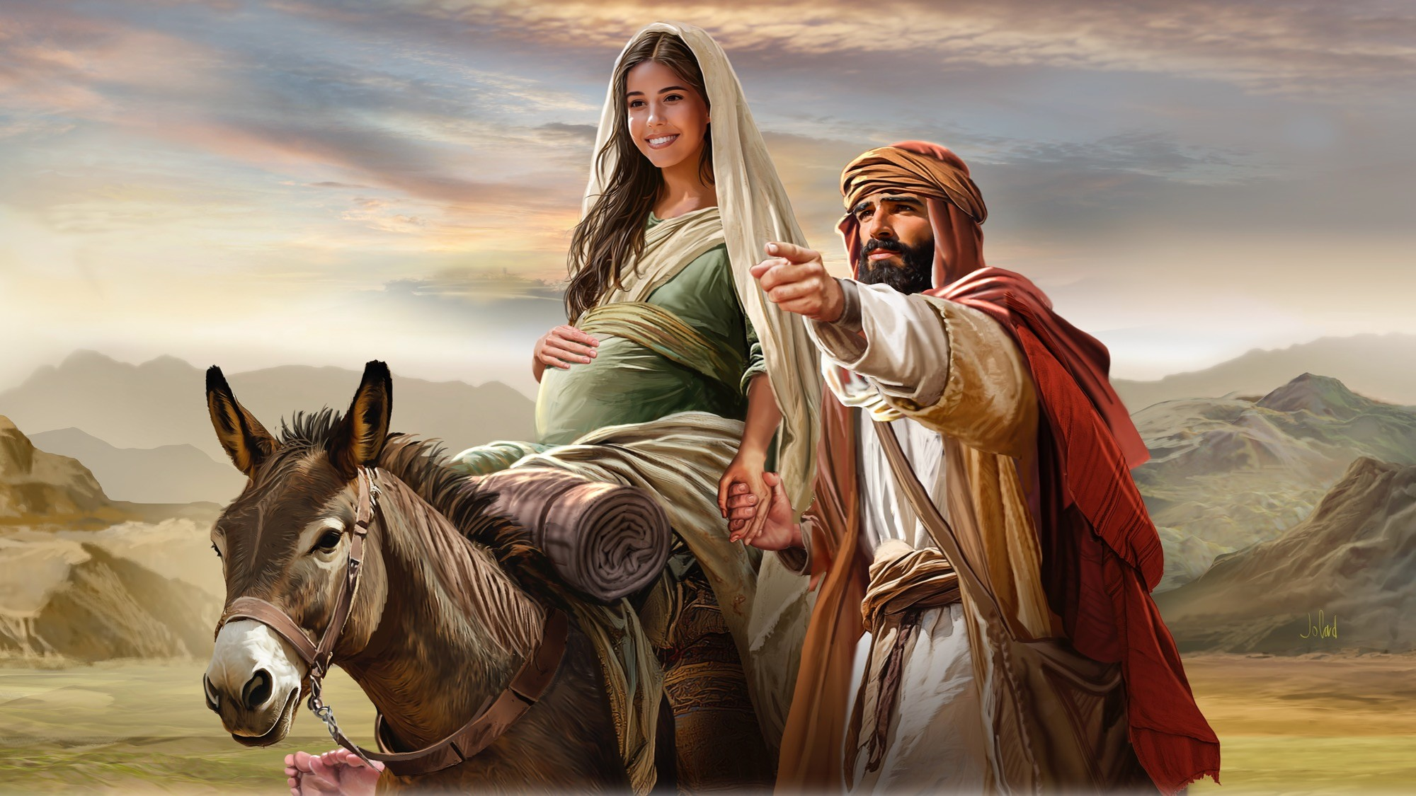
Lucas 2:1 e 3
¹ E aconteceu naqueles dias que saiu um decreto da parte de César Augusto, para que todo o mundo se alistasse
³ E todos iam alistar-se, cada um à sua própria cidade.

Slide 40
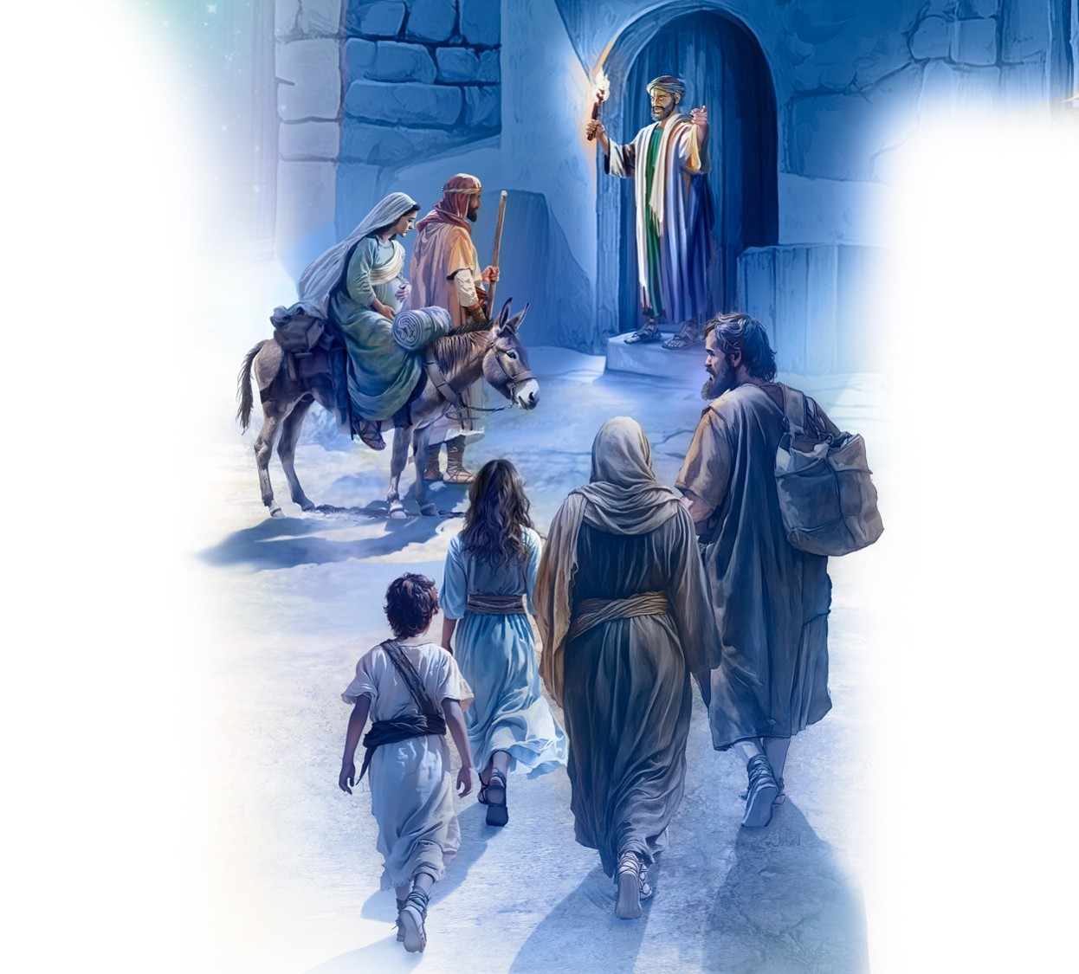
Lucas 1:42 e 44
⁷ E deu à luz a seu filho primogênito, e envolveu-o em panos, e deitou-o numa manjedoura, porque não havia lugar para eles na estalagem.

Slide 41
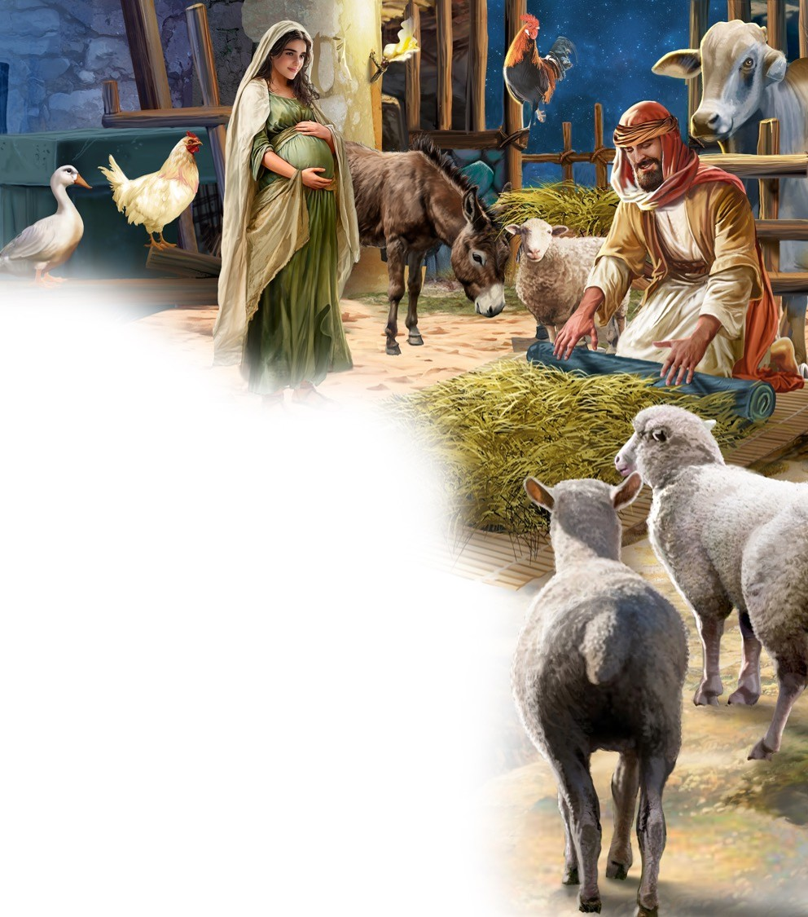
Lucas 1:32 e 33
³² Este será grande, e será chamado filho do Altíssimo; e o Senhor Deus lhe dará o trono de Davi, seu pai;
³³ E reinará eternamente na casa de Jacó, e o seu reino não terá fim.

Slide 42
Mateus 1:21
²¹ E dará à luz um filho e chamarás o seu nome JESUS; porque ele salvará o seu povo dos seus pecados.

Slide 43
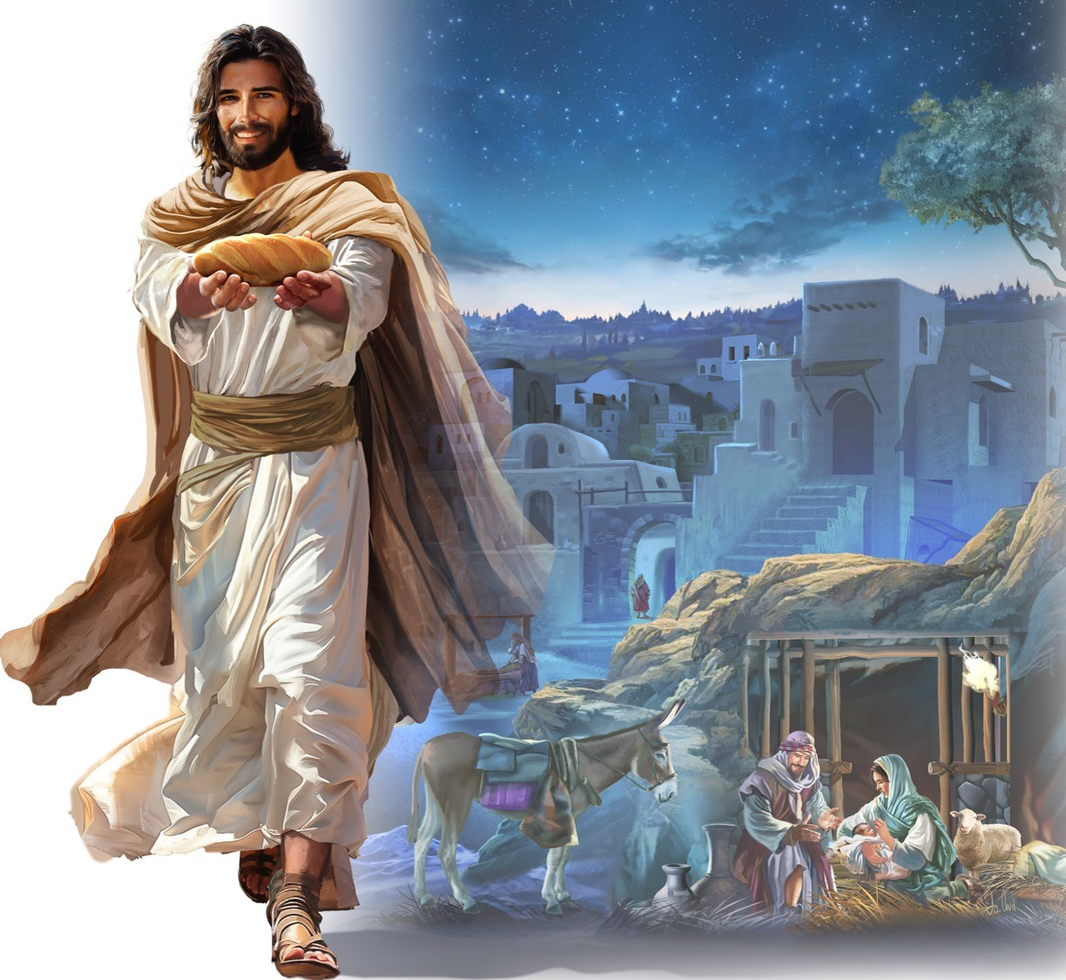
João 6:35
³⁵ E Jesus lhes disse: Eu sou o pão da vida; aquele que vem a mim não terá fome, e quem crê em mim nunca terá sede.

Slide 44

Apreciar:
Ser grato. Entender e aceitar o valor de uma pessoa, de uma ação ou de um objeto. Por exemplo: Joana apreciou a ajuda do vizinho.

Slide 45
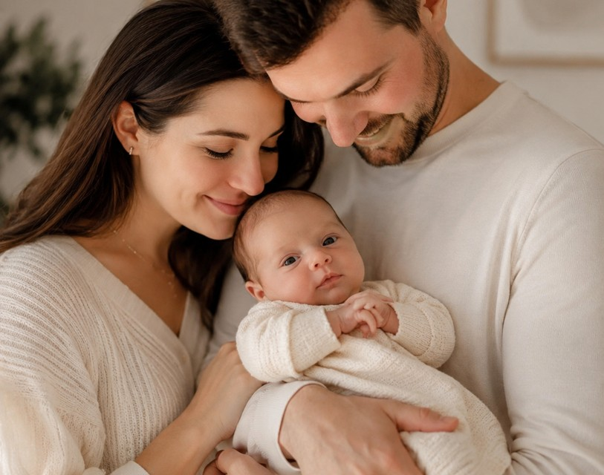
Demonstração
Jesus era tão pequeno e indefeso quanto esse bebê, mas cresceria e faria algo incrível por nós.
• O que Ele fez?
“Porque Deus amou tanto o mundo que deu Seu Filho único, para que todo o que Nele crer não pereça, mas tenha a vida eterna” (João 3:16).
O que aconteceu quando Deus “deu o Seu Filho único”?

Slide 46


Faça
Com o presente de Deus
Sem o presente de Deus
Saber que Deus o ama
Não ter o Céu
Ser perdoado
Não ter ajuda para enfrentar os problemas
Sentir paz interior
Sentir-se sozinho
Esperar pelo Céu
Não ter esperança no futuro
Sentir-se feliz
Viver sem perdão
Escolha em qual caixa colocar as frases:
Sentir-se feliz
Viver sem perdão
Esperar pelo Céu
Não ter esperança no futuro
Sentir paz interior
Ser perdoado
Sentir-se sozinho
Não ter ajuda para enfrentar os problemas
Saber que Deus o ama
Não ter o Céu

Slide 47
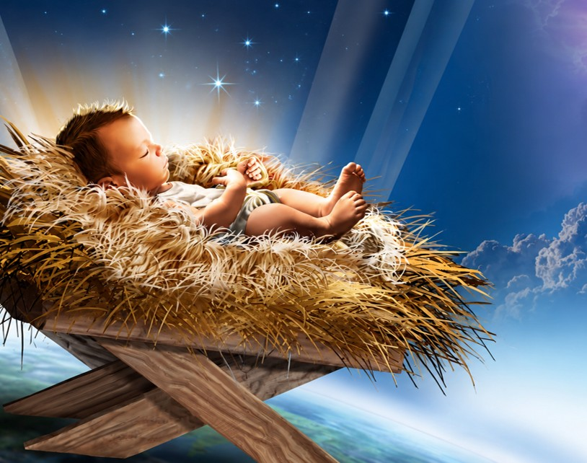
Jesus é o maior presente
que podemos receber.
Quando O aceitamos em nossa vida e cremos Nele, tudo muda.
Seu amor e perdão nos dão esperança,
paz, felicidade e vida eterna.

Slide 48
Resposta:
Agora escrevam ou desenhem algo que foi mencionado nas frases ou alguma outra coisa que desejam agradecer a Deus,
algo que você têm porque Jesus veio ao mundo.

Slide 49
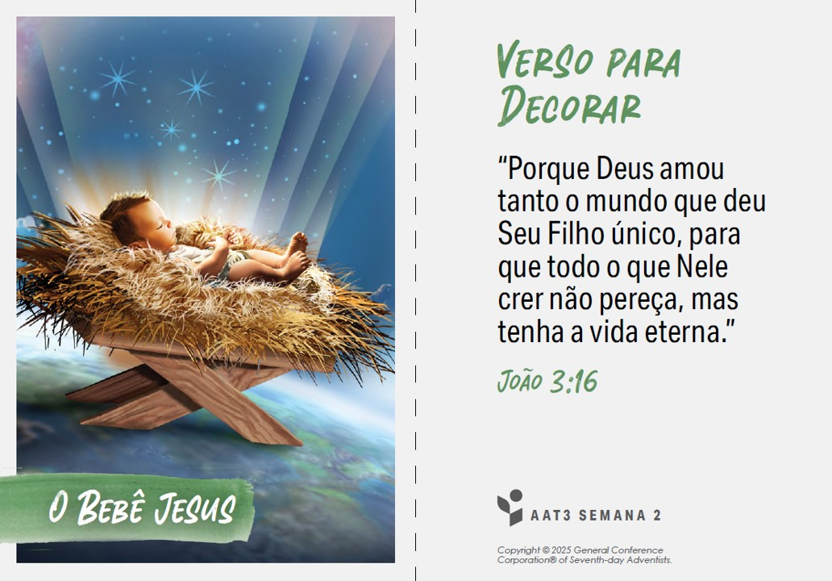
01
Chegou o Bebê Esperado

Slide 50
02
João 3:16
“Porque Deus amou tanto o mundo que deu Seu Filho único, para que todo o que Nele crer não pereça, mas tenha a vida eterna”
João 3:16
Deus tanto o mundo amou
Que deu o Seu Filho unigênito
Pra que todo que nEle crê
Não pereça, mas tenha a vida eterna
João 3:16

Slide 51
02
João 3:16
“Porque Deus me amou tanto que
“Porque Deus amou tanto o mundo que
deu Seu Filho único, para que todo o que
Nele crer não pereça, mas tenha a vida
eterna”
João 3:16
“Porque Deus amou tanto você que
O que vocês aprenderam sobre Deus ao dizer esse verso dessas duas maneiras diferentes?
Alguém que vocês conhecem precisa ficar sabendo da mensagem desse verso?

Slide 52
Pedrinhas de Pinguim
Foco: O pinguim nos lembra de que Deus gosta de nos dar bons presentes.
Você sabia que alguns animais trocam presentes entre si? Os pinguins-gentoo são um desses animais!

Slide 53
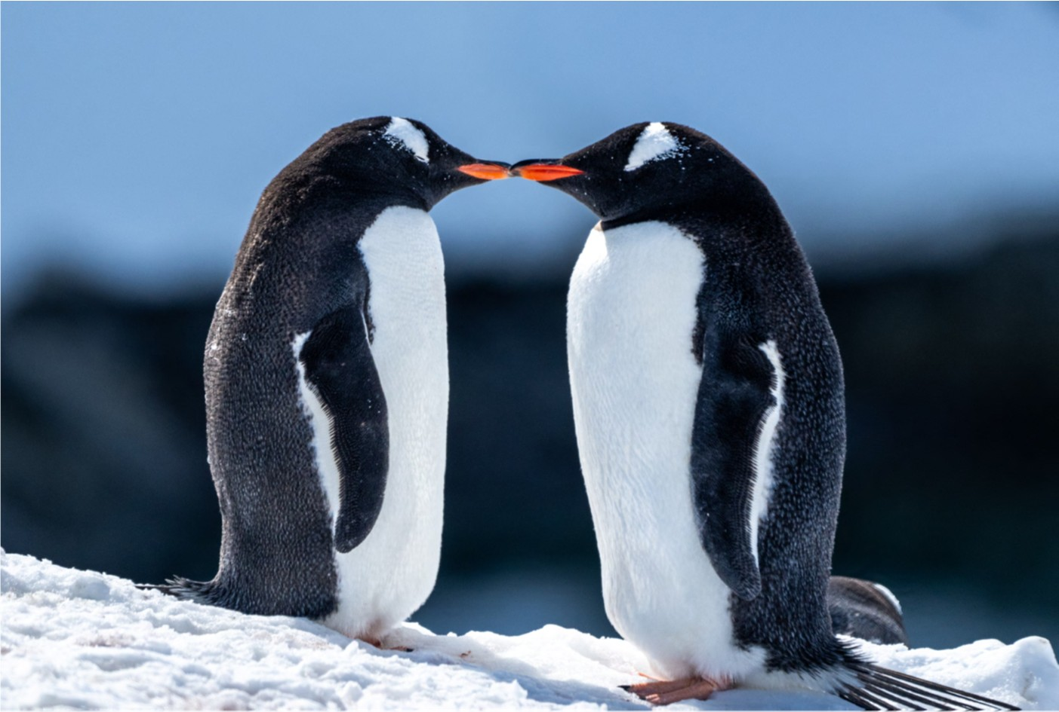

Slide 54
O que será que eles podem nos ensinar?
Os pinguins-gentoo são pinguins grandes que gostam muito de nadar em alta velocidade. Eles são a terceira maior espécie de pinguim, podendo medir entre 70 e 90 centímetros de altura e pesar entre 4,5 e 8,5 quilos. Eles vivem na Antártida e em ilhas subantárticas. O pinguim-gentoo tem um bico avermelhado, dorso e cabeça pretos, barriga branca e uma faixa branca característica que vai de um olho ao outro, na parte superior da cabeça.

Slide 55
Os pinguins-gentoo nadam bastante e são considerados a espécie de pinguim mais rápida do mundo, alcançando velocidades de até 36 quilômetros por hora! Eles também mergulham fundo no oceano em busca de alimento, caçando krill, peixes e lulas. Você já tentou contar por quanto tempo consegue prender a respiração enquanto nada? O pinguim-gentoo consegue ficar submerso por até 7 minutos! Eles podem fazer até 450 mergulhos por dia em busca de comida.
Algo que os pinguins-gentoo machos gostam de fazer é dar pedrinhas de presente! Quando estão prontos para acasalar, eles procuram incansavelmente pela costa rochosa, buscando a pedrinha mais bonita. Ao encontrá-la, eles a oferecem como presente à sua parceira. As fêmeas de pinguim-gentoo usam essas pedrinhas para construir seus ninhos.

Slide 56
Embora o presente de pedrinhas tenha uma razão prática, ainda assim o macho precisa encontrar a pedrinha perfeita para mostrar à sua parceira que está pronto para formar uma família. Se a fêmea aceitar o presente, ela adicionará a pedrinha ao seu ninho. Após alguns rituais de reconhecimento, o macho ajuda a fêmea a terminar de construir o ninho, preparando-o para a postura dos ovos. Sua pedrinha foi o presente perfeito!
De que forma esta lição faz você se lembrar de Deus e de Seu presente, Jesus?

Slide 58
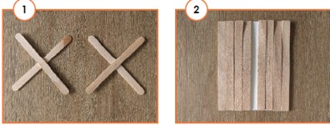
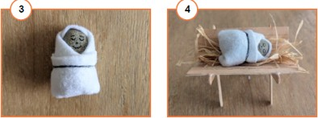
Bebê Jesus na Manjedoura
Materiais:
Doze palitos de picolé, um retângulo de cartolina medindo 11x9 centímetros, cola, uma pedra oval, marcador preto, um pedaço de tecido, elástico e palha.
Instruções:
1. Cole dois palitos de picolé, formando um “X”. Monte dois conjuntos desse, para fazer a base da manjedoura (1).
2. Dobre um pedaço de cartolina ao meio e cole oito palitos de picolé lado a lado, deixando um pequeno espaço no meio para que possam ser dobrado em forma de “V” (2).
3. Desenhe um rosto na pedra e envolva-a em um pedaço de tecido, usando um elástico para prendê-la (3).
4. Depois que a cola secar, monte a manjedoura. Una o pedaço de cartolina com os palitos à borda superior dos palitos de picolé em “X”, segurando-o em forma de “V”. Use cola para fixar. Deixe secar (4).
5. Coloque palha e a pedra do “Bebê Jesus” dentro da manjedoura (4).

Slide 59
O desafio é:
Ore pelas pessoas que você notou que servem aos outros em sua comunidade. Peça a Deus que o guie até pessoas que estejam abertas a receber Seu maravilhoso presente: Jesus.

Slide 60
02
Jesus é o presente precioso
de Deus para mim

Slide 61
21. Que o Bom Deus nos Acompanhe
Já findou a nossa escola aqui.
E então nós vamos nos despedir.
Já findou a nossa escola aqui.
E então nós vamos nos despedir.
Que o Bom Deus nos acompanhe, então.
Até logo, amigos.
Que o Bom Deus nos acompanhe, então.
Até logo, amigos.

Slide 64

Olá Professores
Agora os hinos tem o ícone para reproduzir o áudio do hino: clicar no ícone: à esquerda do slide com a letra do hino
Não esqueça de fazer a arte da semana antes de levar à classe...
Assim você poderá ajudar melhor os alunos a realizarem a tarefa.
O arquivo “Caça Palavras” com um caça palavras do verso bíblico é para ajudar os alunos que não tem lição a terem algum material para estudar. É sempre distribuído no sábado anterior para que o aluno possa estudar durante a semana.
Se quiserem colaborar com ideias utilize o meu e-mail:
ruy.ernesto.virtual@gmail.com
Ruy Ernesto N Schwantes

Slide 65
Querido professor da Escola Sabatina,
“Porque Deus amou tanto o mundo que deu Seu Filho único, para que todo o que Nele crer não pereça, mas tenha a vida eterna” (João 3:16).
Que palavras familiares. Quantas vezes as repetimos, mas com que profundidade consideramos sua amplitude e significado? Deus nos ama muito. Ele nos deu o melhor e mais precioso presente que se possa imaginar: Seu único Filho. Tudo o que precisamos fazer é crer Nele, conhecê-Lo e amá-Lo, e assim podemos ter a certeza da vida eterna com Ele.
Ellen White escreveu: “A dádiva de Cristo revela o coração do Pai. [...] Declara que, embora o ódio de Deus ao pecado seja forte como a morte, Seu amor para com o pecador é a inda mais forte do que a morte. Havendo realizado nossa redenção, não poupará coisa alguma, por mais preciosa que Lhe seja, se for necessário à finalização de Sua obra. Nenhuma verdade essencial à nossa salvação é retida, nenhum milagre de misericórdia é negligenciado e nenhum instrumento divino é deixado de ser posto em ação. Os favores são acumulados aos favores, as dádivas se acrescentam às dádivas. Todo o tesouro do Céu está aberto àqueles que Ele busca salvar. Havendo reunido as riquezas do Universo e aberto os recursos do poder infinito, Deus entrega tudo nas mãos de Cristo e diz: ‘Tudo isso é para o ser humano. Usa tudo isso para provar que não há, na Terra e no Céu, amor maior que o Meu. A maior felicidade das pessoas estará em Me amar’” (O Desejado de Todas as Nações, p. 35, 36).
Em nossa humanidade, jamais compreenderemos verdadeiramente a vastidão desse dom. Jesus é realmente o “melhor e maior” do Céu (Ellen G. White, Educação, p. 50).
Que você e seus alunos se maravilhem nesta semana com o incrível Presente que Deus nos deu, o melhor Presente de todos: Jesus.

Slide 66
02. Jesus, Nosso Presente
“Porque Deus amou tanto o mundo que deu Seu Filho único, para que todo o que Nele crer não pereça, mas tenha a vida eterna”
João 3:16
Saber que Jesus é o presente mais precioso de Deus, dado a nós.
Sentir gratidão por Deus ter nos dado Jesus.
Responder aceitando o presente de Deus, Jesus.
Jesus é o presente precioso de Deus para mim.

Slide 67
02. Jesus, Nosso Presente
3. O Pai
4. O Filho
9. Vida, Morte e Ressurreição de Cristo
10. A Experiência da Salvação
18. O Dom de Profecia
Esta lição explora o incrível amor de Deus por nós, um amor tão profundo que Ele se dispôs a enviar o melhor do Céu, Seu Filho, como um presente para cada um de nós. Um censo foi anunciado pelo governo. Maria, grávida, e José tiveram que viajar para Belém para serem registrados. Não havia lugar para eles se hospedarem, então encontraram um humilde estábulo. Naquela noite, o Filho de Deus, Jesus, nasceu no estábulo e foi colocado em uma manjedoura. Aleluia! O maior presente havia chegado!
Jesus é o presente precioso de Deus para mim.

Slide 68
https://mais.cpb.com.br/licao-infantil/

Slide 69


